Slide 1
Katedra Informatyki
Wydział Informatyki i Matematyki
Politechnika Krakowska
Aplikacja do głosowanie elektronicznego
z wykorzystaniem technologii blockchain
Wiktor Zmiendak
Promotor: Dr Marcin Wątorek
Kraków 2025

Slide 2
Cel i zakres pracy
Stworzenie w pełni funkcjonalnej aplikacji webowej
Stworzenie systemu do głosowania z wykorzystaniem bloku etherium
Pokazanie zalet i wad takiego rozwiązania

Slide 3
Główne zagadnienia rozpatrywane w pracy
Technologia blockchain (szczególności ethereum)
Smart kontrakty
Autentykalność i integralność głosu
Kryptografia i mechanizmy bezpieczeństwa

Slide 4
Podobne rozwiązania
Czym się wyróżniam?
Follow My Vote
Horizon State
Helios Voting
Aplikacje typu poll-maker, google forms, survio
System generujący klucze prywatne
Głosujący nie musi się nigdzie logować
Głosujący nie płaci za „gaz”

Slide 5
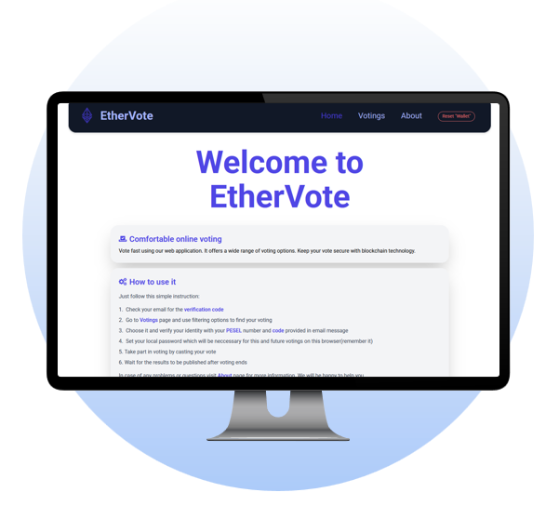
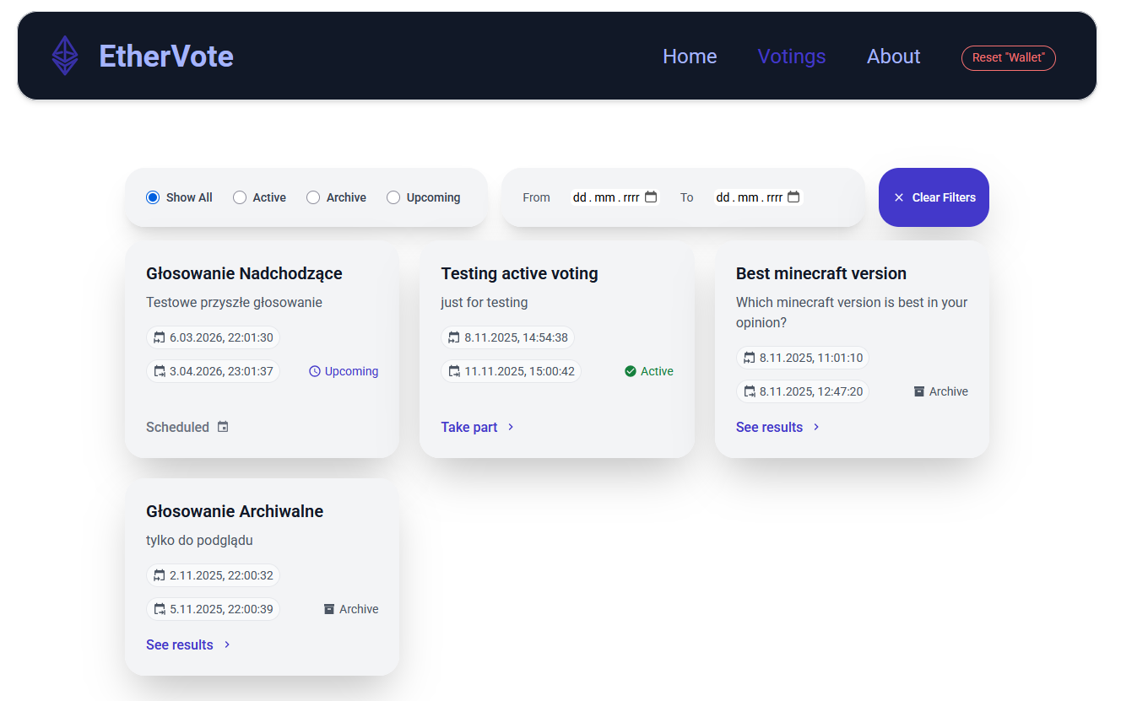
Aplikacja EtherVote

Slide 6
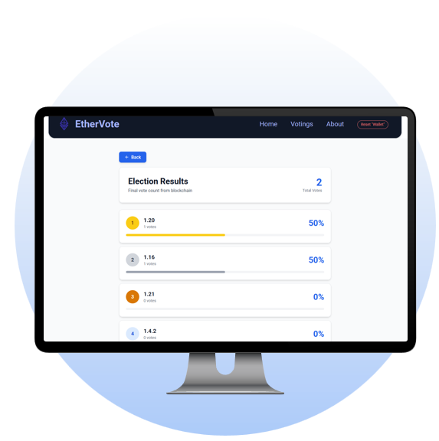
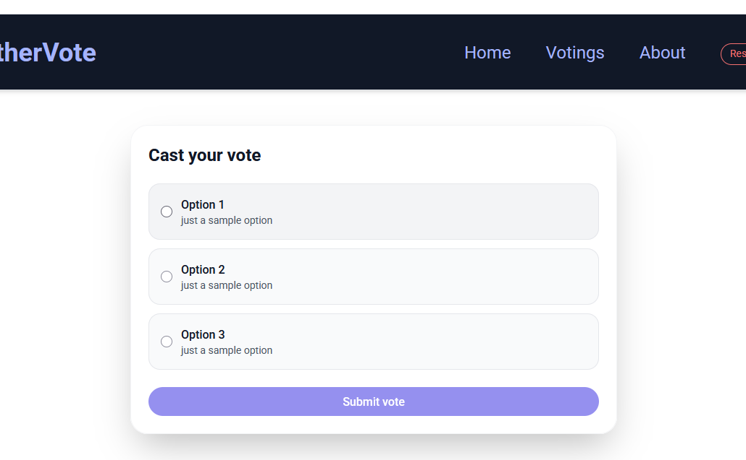

Slide 7
Materiały i źródła
Internet
Dokumentacja
Projekty open-source

Slide 8
Zastosowania
Głosowania publiczne
Głosowania w szkołach i na uczelniach
Głosowania korporacyjne i biznesowe
Wybory w organizacjach społecznych i stowarzyszeniach

Slide 9
Dziękuję i zachęcam
do przyszłego
stosowania

